Slide 1
Calculs et automatismes
Continuité
© Magnard

Slide 2
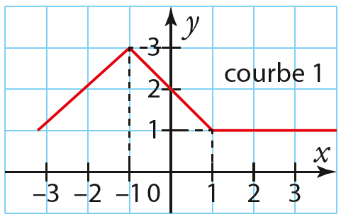
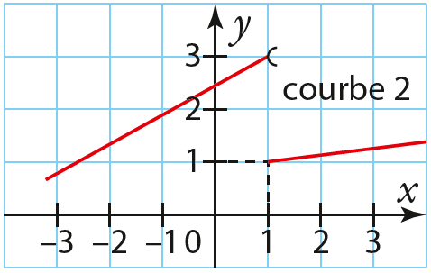
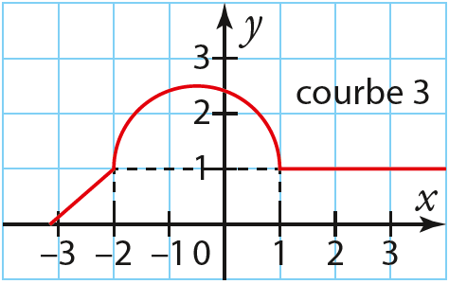
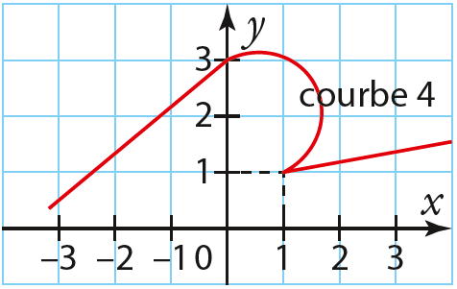
Continuité
Continuité en un point
Méthode Comment reconnaître la continuité sur une courbe ?
Parmi ces courbes
quelles sont celles
qui représentent
une fonction
continue en 1 ?
1
© Magnard

Slide 3
Continuité
CORRIGÉ Continuité en un point
Méthode Comment reconnaître la continuité sur une courbe ?
Une courbe représente une fonction continue si à une abscisse donnée on peut associer un unique point sur la courbe et si la courbe n’admet pas de saut.
Les courbes 1 et 3 représentent une fonction continue.
1
© Magnard

Slide 4
Continuité
Continuité et fonction par morceaux
V F
La fonction f suivante est continue sur ℝ.  
f(x) = – x² – 4x – 2 si x ⩽ – 1
f(x) = si x > – 1
2
© Magnard

Slide 5
Continuité
CORRIGÉ Continuité et fonction par morceaux
V F
La fonction f suivante est continue sur ℝ.  ☑
f(x) = – x² – 4x – 2 si x ⩽ – 1
f(x) = si x > – 1
car f(– 1) = 1 et = 0.
2
© Magnard

Slide 6
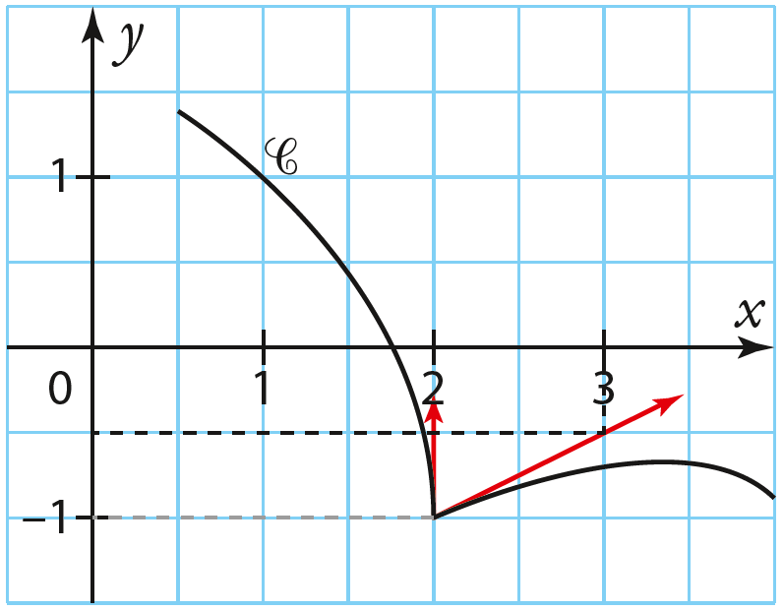
Continuité
Continuité et dérivabilité
Méthode Comment reconnaître la dérivabilité sur une courbe ?
On donne la représentation suivante de la courbe de f
dans l’intervalle [0,5 ; 4].
1. La fonction f est-elle
continue en 2 ?
2. La fonction f est-elle
dérivable en 2 ?
3
© Magnard

Slide 7
Continuité
CORRIGÉ Continuité et dérivabilité
Méthode Comment reconnaître la dérivabilité sur une courbe ?
1. La fonction f est
continue en 2 car la courbe
n’admet pas de « saut ».
2. La fonction f n’est pas
dérivable en 2 car la
courbe admet deux
demi-tangentes différentes
(point anguleux).
3
© Magnard

Slide 8
Continuité
Continuité et programme Python
L’affirmation suivante est-elle vraie
ou fausse ? Justifier. V F
La fonction définie en Python
ci-dessous est continue sur ℝ.  
4
def f(x):
if x<=-1:
return x+2
else :
return x**2
© Magnard

Slide 9
Continuité
CORRIGÉ Continuité et programme Python
V F
La fonction définie en Python
ci-dessous est continue sur ℝ. ☑ 
car si x ≠ – 1, la fonction est continue car composée de fonctions continues et f (–1) = –1 + 2 = 1 et x² = 1. Donc la fonction f est continue en – 1.
4
def f(x):
if x<=-1:
return x+2
else :
return x**2
© Magnard

Slide 10
Continuité
Continuité et suite
Choisir la (les) bonne(s) réponse(s).
Soit la suite (u_{n}) définie sur ℕ par : u₀ = 0 et pour tout n ∈ ℕ,
u_{n +1} = .
Si la suite (u_{n}) est convergente, sa limite l vaut :
(a) – 1. (b) 4. (c) – 1 ou 4. (d) 2.
5
© Magnard

Slide 11
Continuité
CORRIGÉ Continuité et suite
Soit la suite (u_{n}) définie sur ℕ par : u₀ = 0 et pour tout n ∈ ℕ,
u_{n +1} = .
Si la suite (u_{n}) est convergente, sa limite l vaut :
(b) 4.
car la limite l doit vérifier : l = et l ⩾ 0.
5
© Magnard

Slide 12
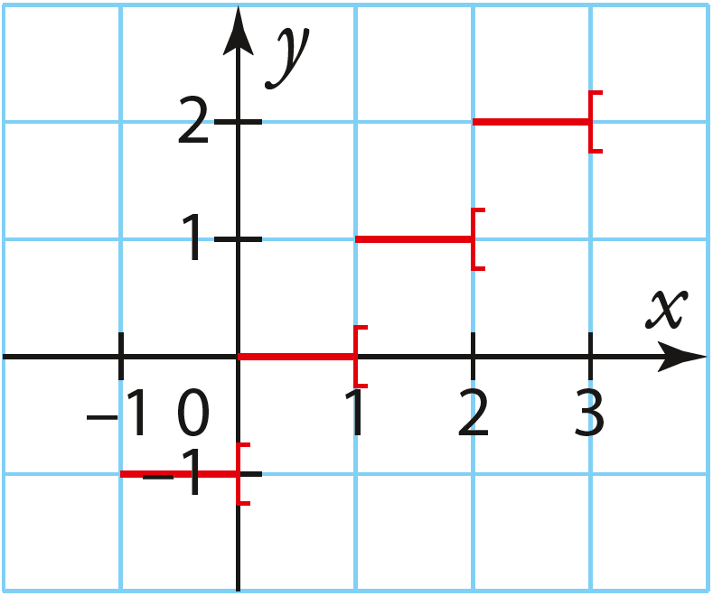
Continuité
Théorème des valeurs intermédiaires
Choisir la (les) bonne(s) réponse(s).
On donne la représentation d’une fonction f sur I = [–1 ; 3].
1. L’équation f(x) = admet
comme nombre de solutions :
(a) 0. (b) 1.
(c) 2. (d) plus de 2.
2. L’équation f(x) = 1 admet
comme nombre de solutions :
(a) 0. (b) 1.
(c) 2. (d) plus de 2.
6
© Magnard

Slide 13
Continuité
CORRIGÉ Théorème des valeurs intermédiaires
On donne la représentation d’une fonction f sur I = [–1 ; 3].
1. L’équation f(x) = admet
comme nombre de solutions :
(a) 0.
2. L’équation f(x) = 1 admet
comme nombre de solutions :
(d) plus de 2.
6

Slide 14
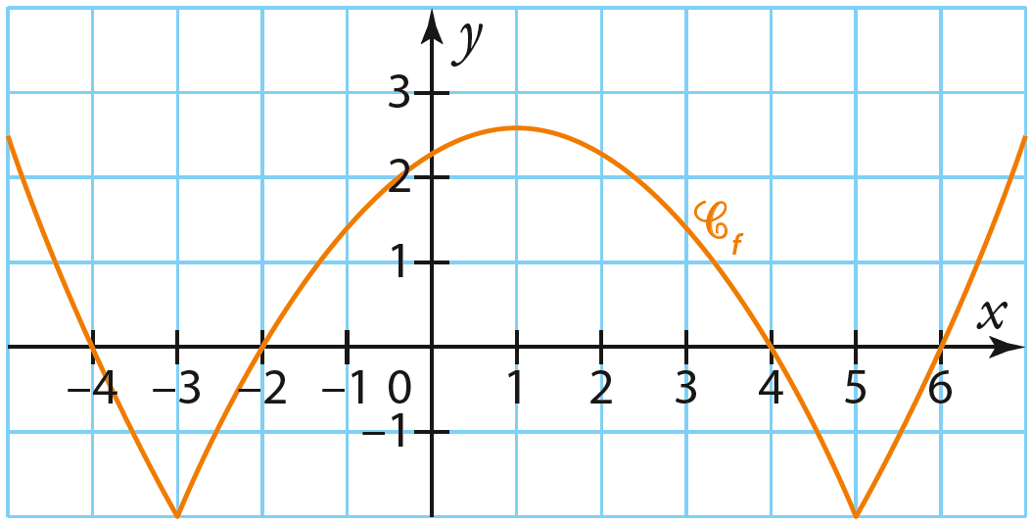
Continuité
Théorème de la bijection
On donne la représentation
d’une fonction f sur I = [–5 ; 7].
1. Justifier que la fonction f est
continue sur I.
2. Donner et Justifier le nombre
de solutions de l’équation f(x) = 0 dans l’intervalle :
a) [1 ; 5].
b) [–1 ; 1].
c) I.
7
© Magnard

Slide 15
Continuité
CORRIGÉ Théorème de la bijection
1. La courbe représente une fonction et
n’a pas de saut, donc elle représente
une fonction continue.
2. a) Dans [1 ; 5], la courbe est continue, strictement décroissante et
coupe l’axe des abscisses donc d’après le théorème de la bijection,
l’équation f(x) = 0 admet une unique solution.
b) Pour tout réel de [–1 ; 1], la courbe est au-dessus de l’axe des abscisses
donc l’équation f(x) = 0 n’admet pas de solution.
c) Dans I la courbe coupe 4 fois l’axe des abscisses donc l’équation f(x) = 0
admet 4 solutions.
7
© Magnard

